Slide 1

Trabalho UniFeCAF
Sistema para uma Faculdade

Slide 2
✅ O que é o Modelo Conceitual?
O modelo conceitual descreve as entidades, seus atributos e os relacionamentos entre elas. Ele responde à pergunta:
“Quais são os dados importantes do sistema e como eles se relacionam?”
📌 Principais Componentes do Modelo Conceitual
1. Entidades
Representam objetos ou conceitos do mundo real sobre os quais se deseja guardar informações.
Exemplo: Aluno, Professor, Curso, Disciplina.
2. Atributos
São as informações que descrevem as entidades.
Exemplo: A entidade Aluno pode ter os atributos nome, matrícula, CPF, curso.
3. Relacionamentos
Representam as associações entre duas ou mais entidades.
Exemplo: Aluno está matriculado em Curso; Professor leciona Disciplina.
4. Cardinalidade
Define quantos elementos de uma entidade se relacionam com quantos da outra.
Exemplos:
Um Curso pode ter muitos Alunos.
Uma Disciplina pode ser **ministrada por um ou mais Professores`

Slide 3
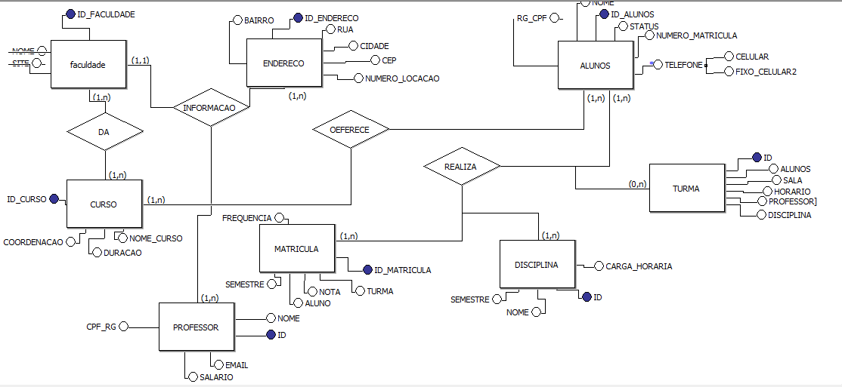
Modelo Conceitual

Slide 4
💡 O que é o Modelo Lógico? O modelo lógico descreve como os dados serão organizados, usando uma linguagem que é independente do SGBD, mas já considerando aspectos relacionais (no caso de bancos de dados relacionais). Ele foca em: Quais são as entidades e atributos. Como as entidades se relacionam. Tipos de dados (sem ainda definir detalhes como tamanho em bytes). Chaves primárias e estrangeiras. Regras de integridade (unicidade, obrigatoriedade, etc.).
Componentes de um Modelo Lógico (para banco de dados relacional):
Elemento | Descrição
Tabelas (ou entidades) | Representam objetos principais do sistema (ex: Cliente, Produto, Pedido).
Atributos | São as colunas das tabelas (ex: nome, cpf, data_nascimento).
Chave Primária (PK) | Identifica unicamente cada registro de uma tabela.
Chave Estrangeira (FK) | Representa a ligação entre tabelas. Ex: pedido.cliente_id → cliente.id.
Relacionamentos | Mostram como as tabelas estão conectadas, podendo ser 1:1, 1:N, ou N:N.

Slide 5
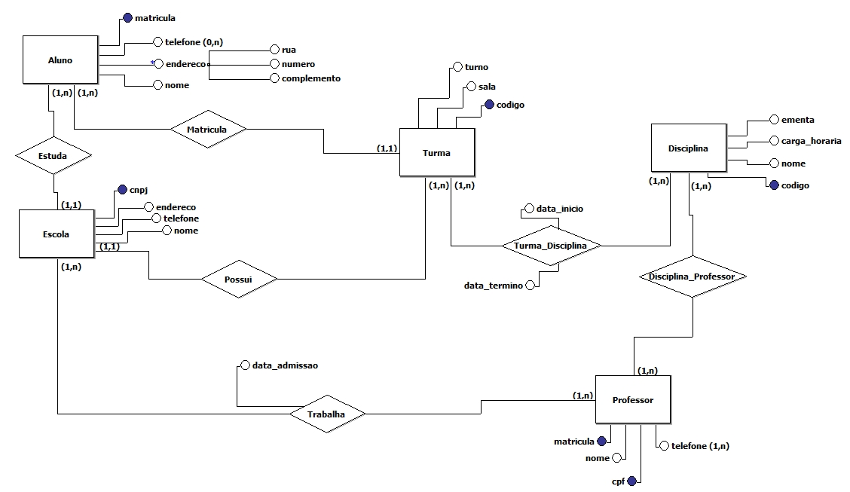
Modelo Logico

